Slide 1
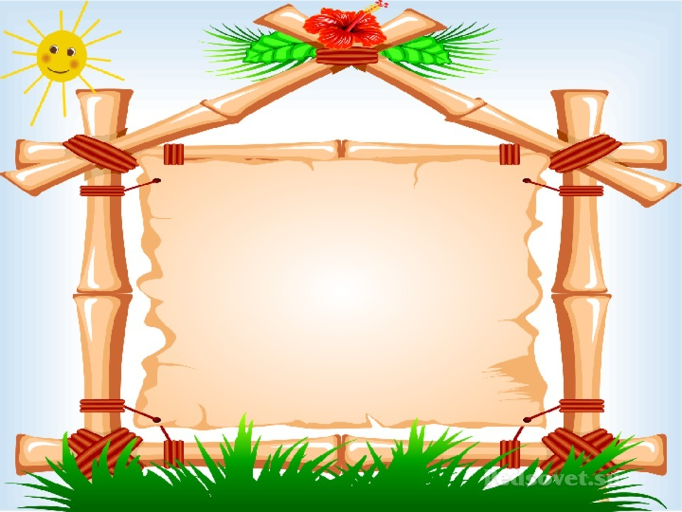
Занятие по развитию речи на тему: «Чтение былины «Илья Муромец
и Соловей-разбойник»
для детей подготовительной группы
Подготовили: Печникова Н.Н
Селина Е. А.
п. Тазовский
2021

Slide 2
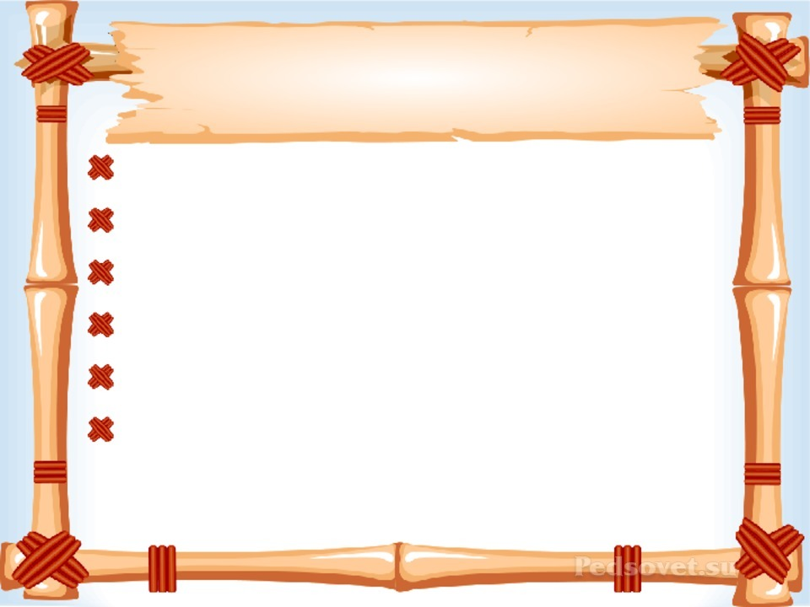
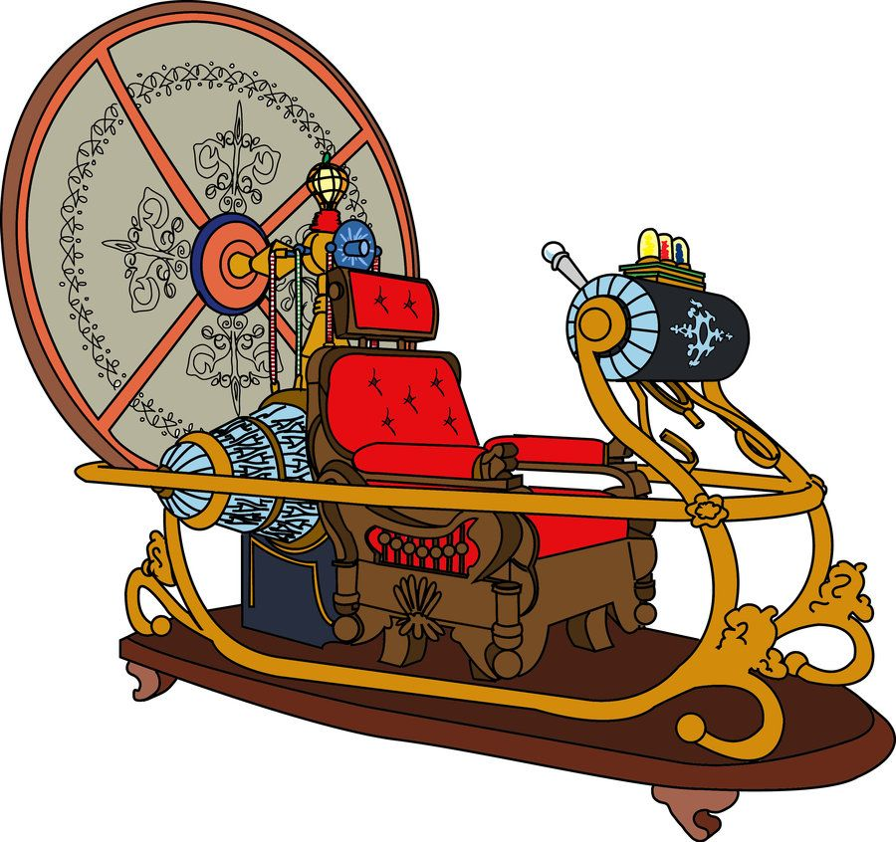
Ребята, сегодня мы с вами отправимся в путешествие
в далекие-далекие времена. Совершим мы его вот на
такой машине времени. Для того, чтобы завести нашу
Чудо машину вам нужно произнести следующие слова.
Если дружно встать на ножки
Топнуть, прыгнуть – не упасть
То в страну весёлых сказок
Можно сразу же попасть

Slide 3
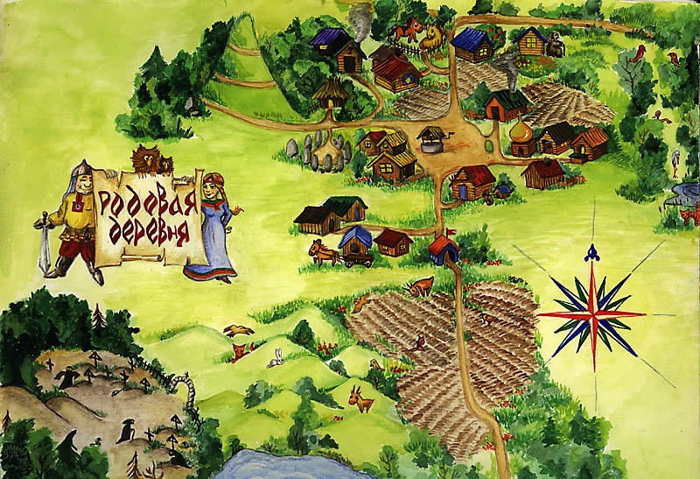
Добро пожаловать в Древнюю Русь

Slide 4
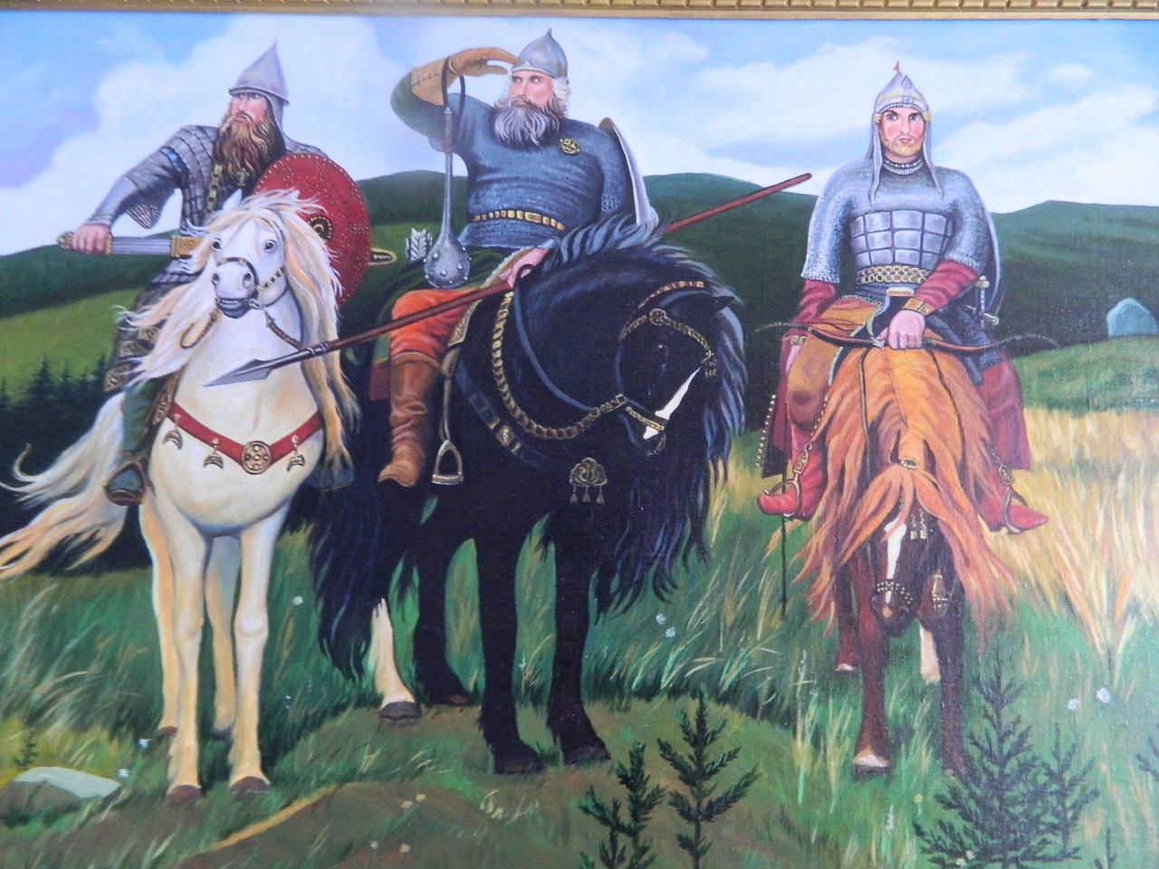
Посмотрите на картину и скажите кто нас встречает?
(Богатыри)
А как зовут их?
(Илья Муромец,
Добрыня Никитич и
Алеша Попович)
Как вы думаете, чем
заняты богатыри на
картине?
Они высматривают,
не приближается ли
враг к русской земле?
Не обижают ли где
кого?

Slide 5
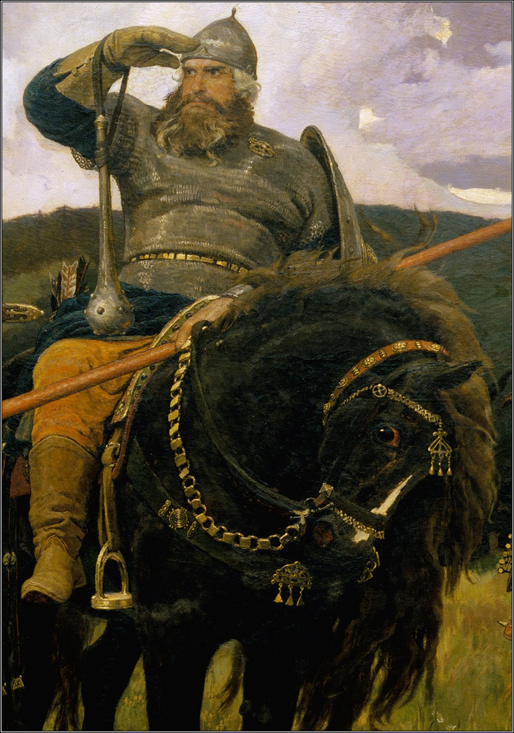
Во что одеты богатыри?
Шлем
Кольчуга

Slide 6
Каким оружием пользовались в древности на Руси?

Slide 7
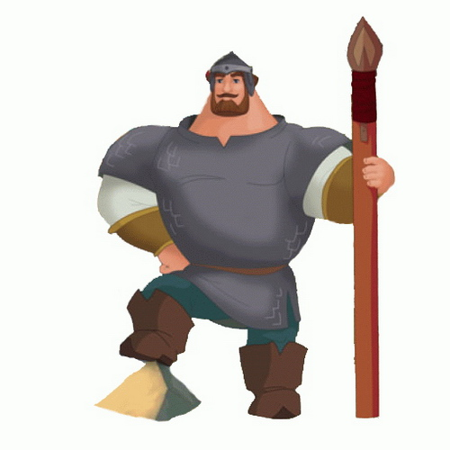
Ребята, давайте мы с вами представим, что мы богатыри,
да разомнемся как настоящие богатыри.
Потянулись: раз, два, три. Потянуться.
Мы теперь – богатыри. Показать (напрячь) бицепсы.
Мы ладонь к глазам приставим, Далее по тексту…
Ноги крепкие расставим,
Поворачиваясь вправо, оглядимся величаво.
И налево надо тоже
Поглядеть из–под ладошек,
И направо, и ещё
Через левое плечо.
Буквой «Л» расставим ноги, Точно в танце руки в боки, Наклонились влево, вправо – Получается на славу!

Slide 8
Послушайте былину
«Илья Муромец и Соловей-разбойник»

Slide 9
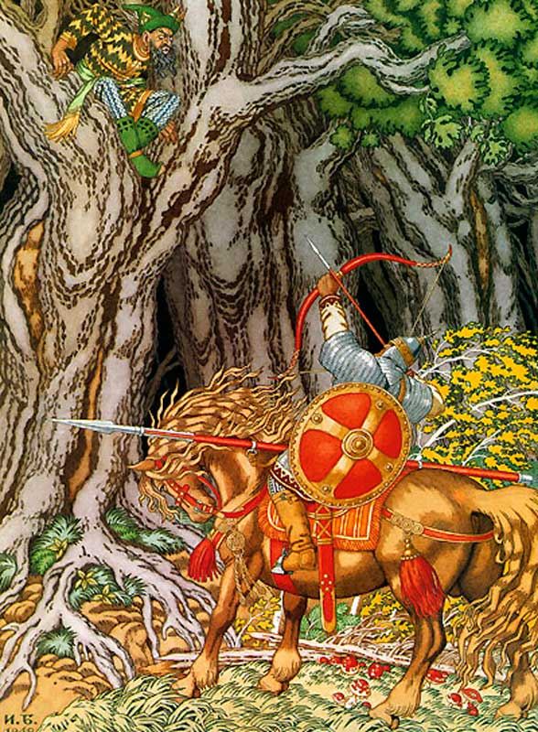
Ответьте на вопросы.
- С каким былинным героем мы познакомились сегодня?
- Какой подвиг он совершил?
- Как князь наградил богатыря?

Slide 10
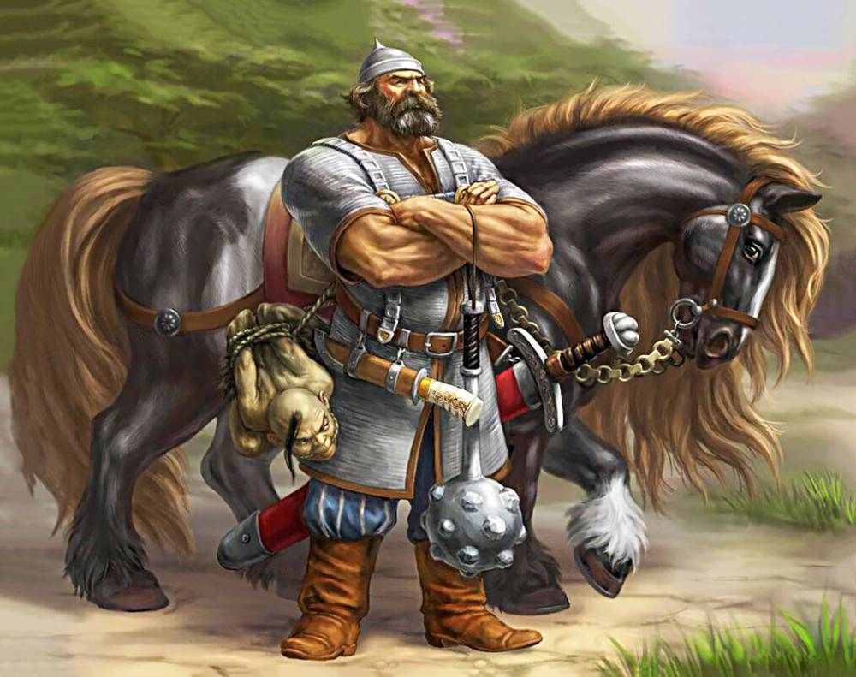
Выполните физкультминутку
Богатырь – вот он каков:
(Дети стоят в кругу)
Он силен, он здоров,
(Показываю силача)
Он из лука стрелял,
(Показывают стрельбу из лука)
Метко палицу бросал,
(Выполняют замах и бросок)
На границе стоял, (Показывают)
Зорко-зорко наблюдал,(Подносят руку ко лбу, глядят вдаль)
Подрастем и мы, смотри, (Поднимают руки высоко вверх)
Станем, как богатыри!
(Руки на пояс)

Slide 11
Помогите Илье Муромцу выбрать дорогу

Slide 12
Соберите богатыря в дорогу

Slide 13
Молодцы. А теперь нам пора возвращаться.
Произнесите волшебные слова и вы снова окажетесь
в детском садике.
Если дружно встать на ножки
Топнуть, прыгнуть – не упасть,
То легко ребята смогут
Снова в детский сад попасть

